Slide 1
KHOA HỌC TỰ NHIÊN 8

Slide 2
Đặt hai cây nến trên đĩa cân, cân ở vị trí thăng bằng. Nếu đốt một cây nến, sau một thời gian, cân có còn thăng bằng không ? Giải thích

Slide 3
Tiết 7. BÀI 3
ĐỊNH LUẬT BẢO TOÀN KHỐI LƯỢNG
PHƯƠNG TRÌNH HÓA HỌC

Slide 4
Quan sát video thí nghiệm hoàn thành phiếu học tập 1
Có phản ứng hóa học xảy ra không? Nếu có thì dựa vào dấu
hiệu nào?
2. Nêu tên các chất tham gia, các chất sản phẩm của thí nghiệm?
3. Viết phương trình chữ của phản ứng.
4. Nhận xét số chỉ của cân trước và sau phản ứng?
5. Có nhận xét gì về khối lượng của các chất tham gia và khối
lượng của các chất sản phẩm?

Slide 5
PHIẾU HỌC TẬP 1
Có phản ứng hóa học xảy ra không? Nếu có thì dựa vào dấu
hiệu nào?
2. Nêu tên các chất tham gia, các chất sản phẩm của thí nghiệm?
3. Viết phương trình chữ của phản ứng.
4. Nhận xét số chỉ của cân trước và sau phản ứng?
5. Có nhận xét gì về khối lượng của các chất tham gia và khối
lượng của các chất sản phẩm?

Slide 6
PHIẾU HỌC TẬP 1
Có phản ứng hóa học xảy ra không? Nếu có thì dựa vào dấu hiệu nào?
2. - Nêu tên các chất tham gia, các chất sản phẩm của thí nghiệm?
Viết phương trình chữ của phản ứng.
Nhận xét số chỉ của cân trước và sau phản ứng?
5. Có nhận xét gì về khối lượng của các chất tham gia và khối lượng của các chất sản phẩm?
Có. Hiện tượng: xuất hiện chất rắn màu trắng
Các chất tham gia: Barium chloride và Sodium sulfate
Các chất sản phẩm: Barium sulfate và Sodium chloride
Barium chloride + Sodium sulfate → Barium sulfate + Sodium chloride
Số chỉ của cân không thay đổi.
Khối lượng các chất tham gia bằng khối lượng các chất sản phẩm

Slide 7
1765

Slide 8
Nội dung
Định luật bảo toàn khối lượng:
Trong một phản ứng hóa học, tổng khối lượng của các chất sản phẩm bằng tổng khối lượng các chất tham gia phản ứng.

Slide 9
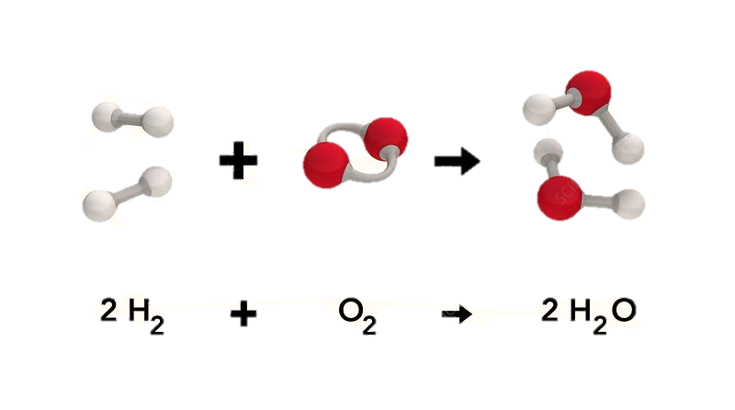
Sơ đồ phản ứng hóa học giữa khí hydrogen và
khí oxygen tạo ra nước

Slide 10
Trước phản ứng
4H, 2O
Sau phản ứng:
4H, 2O
Không thay đổi về số lượng, kích thước của các nguyên tử
Khối lượng được bảo toàn

Slide 11
Quan sát video thí nghiệm 2, đưa ra nhận xét về số chỉ của cân trước và sau phản ứng ?

Slide 12
Trong thí nghiệm 2, số chỉ của cân sau phản ứng nhỏ hơn trước khi phản ứng
Lưu ý: Với các phản ứng hóa học có tạo thành chất khí, khi tính khối lượng của các chất sản phẩm cần lưu ý tính cả khối lượng của chất khí bay ra.

Slide 13
Đặt hai cây nến trên đĩa cân, cân ở vị trí thăng bằng. Nếu đốt một cây nến, sau một thời gian, cân có còn thăng bằng không ? Giải thích

Slide 14
BÀI TẬP
Bài tập 1: Tính khối lượng FeS tạo thành trong phản ứng của Fe và S, biết khối lượng của Fe và S đã tham gia phản ứng lần lượt là 7 gam và 4 gam.

Slide 15
Nhiệm vụ giao về nhà
- Bài cũ:
+ Học thuộc nội dung định luật bảo toàn khối lượng
+ Luyện viết phương trình chữ của các phản ứng hóa học trong bài
- Chuẩn bị tiết sau: Nghiên cứu nội dung phần II áp dụng định luật bảo toàn khối lượng.

